Slide 1

主 要 内 容
1.事故后果思考
2.高空作业危害
3.高空作业概述
4.高空落物防范
5.高空作业监督
6.常见违章行为
国电南宁发电有限责任公司
GUODIAN NANNIANG POWER GENERATION CO.,LTD.

Slide 2
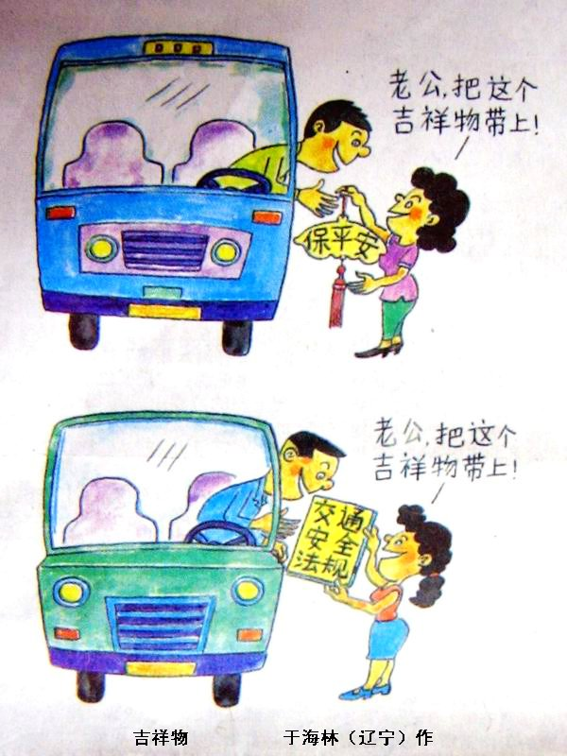
1.事故后果思考
谁想发生安全事故？
你的亲人？
你的朋友？
公司领导？
你的同事？
政府人员？
保险公司？
国电南宁发电有限责任公司
GUODIAN NANNIANG POWER GENERATION CO.,LTD.

Slide 3
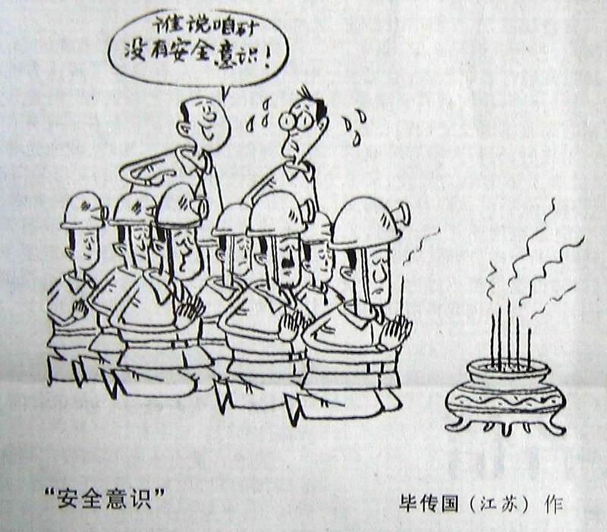
1.事故后果思考
2.没人想要安全事故，那为什么我们身边的安全事故还在继续发生……？
不可避免吗?
设备、设施不安全吗？
操作的方式不对吗?
所处的位置对吗?
因为运气不好吗?
外力因素?
有意的人为破坏?
………
国电南宁发电有限责任公司
GUODIAN NANNIANG POWER GENERATION CO.,LTD.

Slide 4

1.事故后果思考
    3、我们为什么要进行高空作业培训？
闲着没事干？
浪费休息时间？
应付上级交办工作？
应付上级安全检查？
为了大家的安全，为了大家能拿到工钱回家过年！
国电南宁发电有限责任公司
GUODIAN NANNIANG POWER GENERATION CO.,LTD.

Slide 5
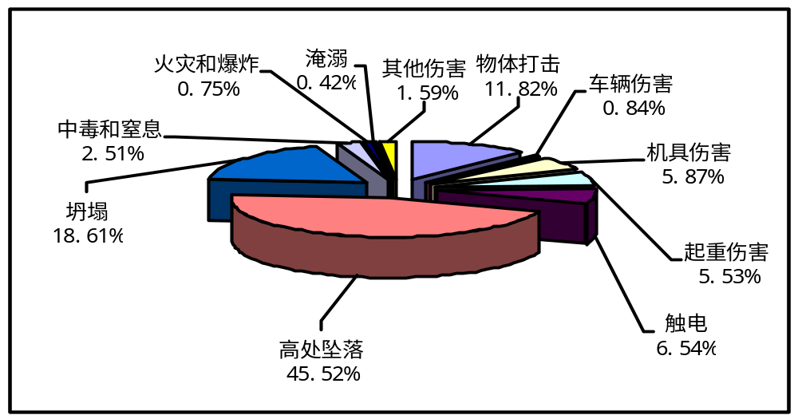
1.事故后果思考
国电南宁发电有限责任公司
GUODIAN NANNIANG POWER GENERATION CO.,LTD.

Slide 6
1.事故后果思考
在中国，施工现场40%的
死亡事故是由高空坠落造成的
国电南宁发电有限责任公司
GUODIAN NANNIANG POWER GENERATION CO.,LTD.

Slide 7
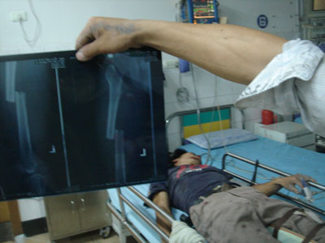
2.高空作业危害
2011年，公司领导班子被集团公司授予“2011年度‘四好’领导班子”荣誉称号，并获“国电一级红旗奖状”。
2011年#1机组工程里程碑节点：3月15日，主厂房封闭；3月15日，集控楼交付安装；3月15日，机组大板梁验收完成；9月13日，锅炉水压试验完成；11月21日，锅炉风压试验完成；11月15日，锅炉化学清洗完成；12月1日，锅炉吹管完成；9月28日，汽机扣盖完成；11月20日，汽机油循环完成；6月29日，DCS上电调试开始；8月26日，厂用电受电；12月11日，锅炉整套启动点火；12月15日，汽轮机冲转；12月16日，机组并网；12月30日，机组168小时试运完成。
后果很严重
右腿骨折
国电南宁发电有限责任公司
GUODIAN NANNIANG POWER GENERATION CO.,LTD.

Slide 8
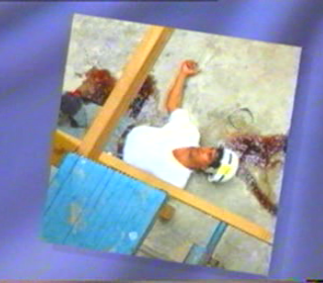
2.高空作业危害
后果很严重
死亡事故
国电南宁发电有限责任公司
GUODIAN NANNIANG POWER GENERATION CO.,LTD.

Slide 9
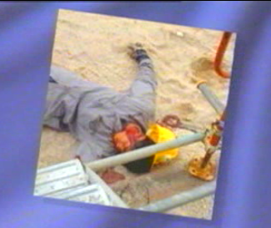
2.高空作业危害
后果很严重
死亡事故
国电南宁发电有限责任公司
GUODIAN NANNIANG POWER GENERATION CO.,LTD.

Slide 10
3.高空作业概述
1、高处作业的定义
所谓高处作业是指人在一定位置为基准的高处进行的作业。国家标准GB/T3608-2008《高处作业分级》规定：“凡在坠落高度基准面2m以上（含2m）有可能坠落的高处进行作业，都称为高处作业。”根据这一规定，在电力检修与施工行业中涉及到高处作业的范围是相当广泛的。在建筑物内作业时，若在2m以上的架子及梯子上进行操作，即为高处作业。
作业高度面
●
≥ 2m
坠落基准面
●
国电南宁发电有限责任公司
GUODIAN NANNIANG POWER GENERATION CO.,LTD.

Slide 11
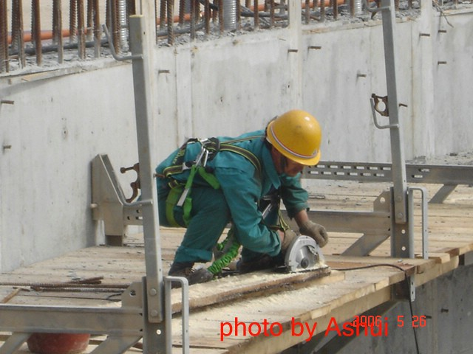
3.高空作业概述
(一）临边作业
临边作业是指：施工检修现场中，工作面边沿无围护设施或围护设施高度低于80cm时的高处作业。
国电南宁发电有限责任公司
GUODIAN NANNIANG POWER GENERATION CO.,LTD.

Slide 12
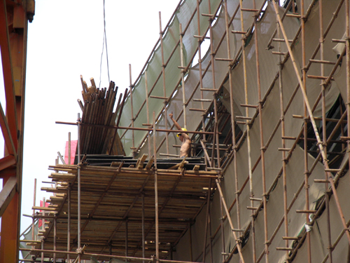
3.高空作业概述
（二）洞口作业
洞口作业是指：孔、洞口旁边的高处作业，包括施工现场及通道旁深度在2m及2m以上的桩孔、沟槽与管道孔洞等边沿作业。
国电南宁发电有限责任公司
GUODIAN NANNIANG POWER GENERATION CO.,LTD.

Slide 13
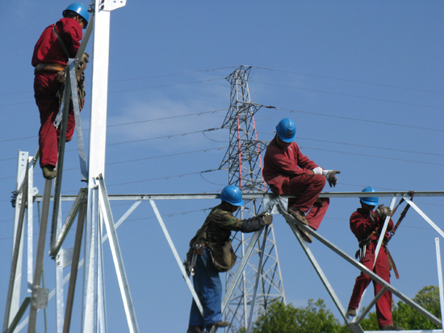
3.高空作业概述
（三）攀登作业
攀登作业是指：借助建筑结构或脚手架上的登高设施或采用梯子或其他登高设施在攀登条件下进行的高处作业。
国电南宁发电有限责任公司
GUODIAN NANNIANG POWER GENERATION CO.,LTD.

Slide 14
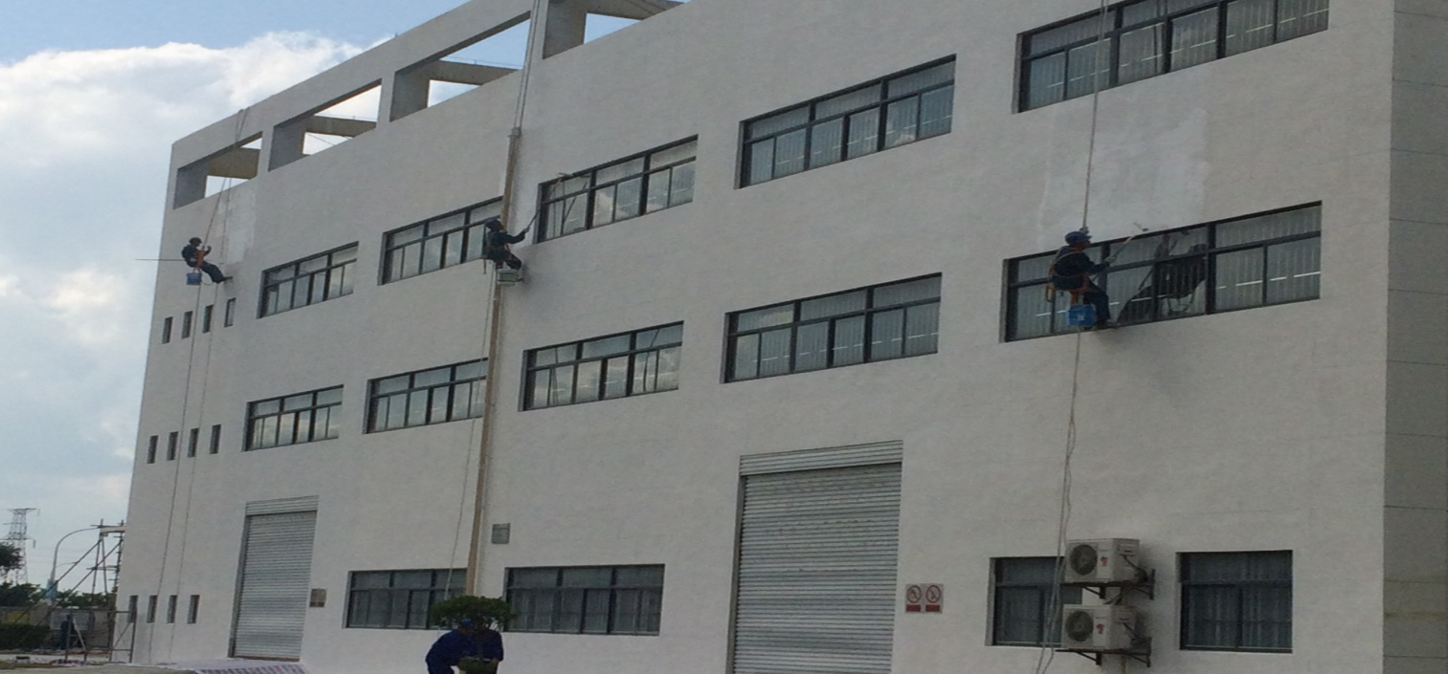
3.高空作业概述
（四）悬空作业
悬空作业是指：在周边临空状态下进进行高处作业。其特点是在操作者无立足点或无牢靠立足点条件下进行高处作业。
国电南宁发电有限责任公司
GUODIAN NANNIANG POWER GENERATION CO.,LTD.

Slide 15
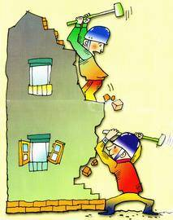
3.高空作业概述
（五）交叉作业
交叉作业是指：在施工现场的上下不同层次，于空间贯通状态下同时进行的高处作业。
国电南宁发电有限责任公司
GUODIAN NANNIANG POWER GENERATION CO.,LTD.

Slide 16
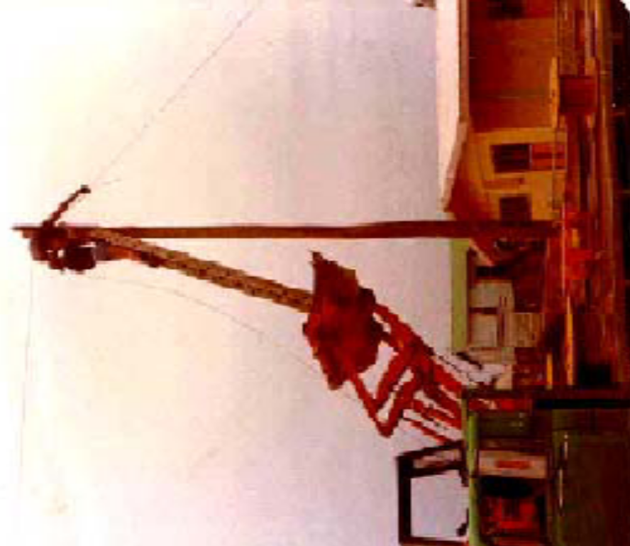
3.高空作业概述
一般类别
一般高处作业
特殊高处作业
特殊高处作业简介：
强风高处作业。
异温高处作业。
􀂉 雪天高处作业。
􀂉 雨天高处作业。
􀂉 人工照明夜间高处作业。
􀂉 接近电体高处作业。
􀂉 悬空高处作业
国电南宁发电有限责任公司
GUODIAN NANNIANG POWER GENERATION CO.,LTD.

Slide 17
3.高空作业概述
3、高空作业事故易发时间
*7月～8月是事故的高发时期，1月～2月是事故发生较少的月份。这主要与建筑活动大部分集中在夏季有关，而到了冬季建筑工程大部分也到了停工状态。
*每天最易发生事故的时间段是：上午10:00点到11:00点期间；下午13:00点到15:00点期间。
国电南宁发电有限责任公司
GUODIAN NANNIANG POWER GENERATION CO.,LTD.

Slide 18
4.高空作业概述
4、高处坠落事故易发高度
据统计：大部分高处坠落发生在并不十分高的地方。也许正是人们忽视了这一高度，认为无需做太多的安全防护，才导致事故的频频发生。
在3～6米是最易发生高处坠落的高度。70%的高处坠落事故发生在高度不到9米的地方。由此推断，低作业层的安全防护措施不容忽视。
国电南宁发电有限责任公司
GUODIAN NANNIANG POWER GENERATION CO.,LTD.

Slide 19
4.高空作业概述
5、高处坠落事故易发位置
大部分事故发生在屋顶、结构层、脚手架、梯子、和从临边洞口处（详见下表），这些事故占所有高处坠落事件的80%。因此，为避免高处坠落，在这些位置配备足够的防护设备是必不可少的 。
国电南宁发电有限责任公司
GUODIAN NANNIANG POWER GENERATION CO.,LTD.

Slide 20
4.高空作业概述
6、高处坠落事故原因和形式
(一）原因
（1）高空作业过程中思想不集中或开玩笑、追逐、嬉闹。
（2）精神状态不佳，如因睡眠、休息不足而精神不振 ，酒后进行
登高作业。
（3）高空作业地点无栏杆。
（4）操作人员操作不当。
（5）高空作业不戴工具袋手抓物件而失足坠落。
（6）高空作业不系或未正确系挂安全带及佩戴安全帽。
（7）通道上摆放过多物品或存在易造成人员绊（滑）倒物品。
（8）脚手架不按规定搭设及脚手板铺设不规范，梯子摆放不稳。
国电南宁发电有限责任公司
GUODIAN NANNIANG POWER GENERATION CO.,LTD.

Slide 21
4.高空作业概述
（二）形式：
（1）人在移动过程中被绊或滑到导致失身坠落。
（2）在钢架、脚手架、爬梯上下攀爬失手或失足导致坠落。
（3）在管道、小梁行走时脚步不稳（如打滑、踩空）身体失控坠落或踩中易滚动或不稳定物件而坠落。
（4）跨越未封闭或封闭不严孔洞、沟槽、井坑而失足坠落。
（5）脚手架上的脚手板、梯子、架子管因变形、断裂、捆扎不牢固等原因失稳导致人员坠落。
（6）触电、物件打击或其他方式导致人员坠落。
（7）操作中用力过猛或猛拉猛甩不受力物件导致失控坠落。
（8）踩塌轻型屋面板破损而导致人员坠落。
国电南宁发电有限责任公司
GUODIAN NANNIANG POWER GENERATION CO.,LTD.

Slide 22
4.高空作业概述
7、预防高处坠落的安全要求
● 工作前进行危险点分析, 并组织全体作业人员进行安全技术交底。
对患有职业禁忌症和年老体弱、疲劳过度、酒后、视力不佳人员等，特殊高空作业人员未取得高空作业证，严禁进行高处作业。（国电集团规定必须经县级以上人民医院体检合格）
穿戴合格的劳动保护用品，正确使用防坠落用品与登高器具、设备。
用于高处作业的防护措施，不得擅自拆除。
作业人员应从规定的通道上下，不得在非规定的通道进行攀登，也不得任意利用吊车臂架等施工设备进行攀登。
国电南宁发电有限责任公司
GUODIAN NANNIANG POWER GENERATION CO.,LTD.

Slide 23
4.高空作业概述
● 攀登和悬空高处作业人员以及搭设高处作业安全设施的人员，必须经过专业技术培训及专业考试合格，持证上岗，并必须定期进行体格检查。
● 施工中对高处作业的安全技术设施，发现有缺陷和隐患时，必须及时解决；危及人身安全时，必须暂停作业。
● 雨天和雪天进行高处作业时，必须采取可靠的防滑、防寒和防冻措施。凡水、冰、霜、雪均应及时清除。
● 遇有六级以上强风、浓雾等恶劣气候，不得进行露天攀登与悬空高处作业。暴风雪及台风暴雨后，应对高处作业安全设施逐一加以检查，发现有松动、变形、损坏或脱落等现象，应立即修理完善。
● 防护棚搭设和拆除时，应设警戒区，并应派专人监护。
● 严禁上下同时拆除。
● 应遵守南宁公司有关高空作业的相关要求，其中包括脚手架验收卡、悬吊作业检查卡、吊笼安全检查卡等。
国电南宁发电有限责任公司
GUODIAN NANNIANG POWER GENERATION CO.,LTD.

Slide 24
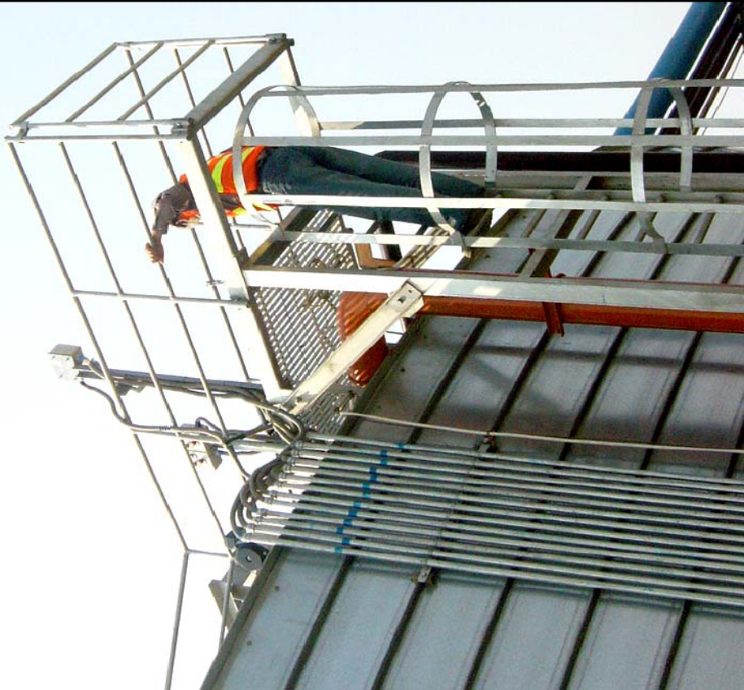
4.高空作业概述
不符合安全要求的材料、工器具、设备不得使用
工器具、材料、零件等必须装入工具袋
上下时手中不得持物
不准投掷工具、材料及其他物品
易滑动、滚动的工具、材料，应防止坠落。
国电南宁发电有限责任公司
GUODIAN NANNIANG POWER GENERATION CO.,LTD.

Slide 25
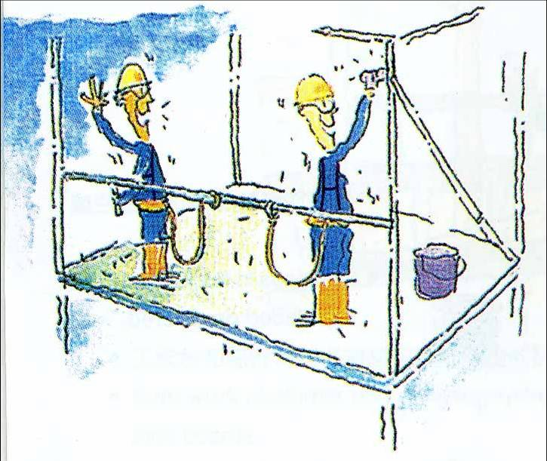
4.高空作业概述
2米以上高空作业必须佩戴安全带
安全防护未完善区域和身体重心高于护栏作业必须100%系挂安全带
绑上所提供的安全带，将之牢牢扣紧并低站高挂。
国电南宁发电有限责任公司
GUODIAN NANNIANG POWER GENERATION CO.,LTD.

Slide 26
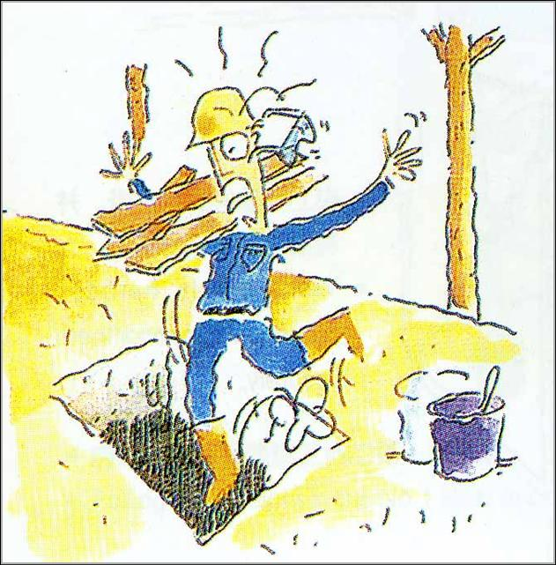
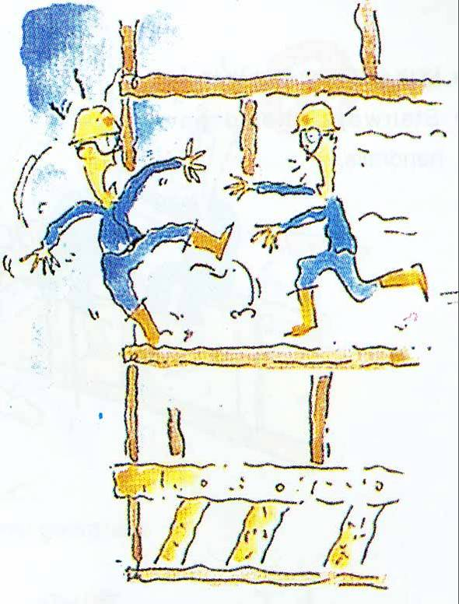
4.高空作业概述
任何孔洞都应该设有围栏或加盖
不要在没有护栏的建筑物边缘工作
国电南宁发电有限责任公司
GUODIAN NANNIANG POWER GENERATION CO.,LTD.

Slide 27
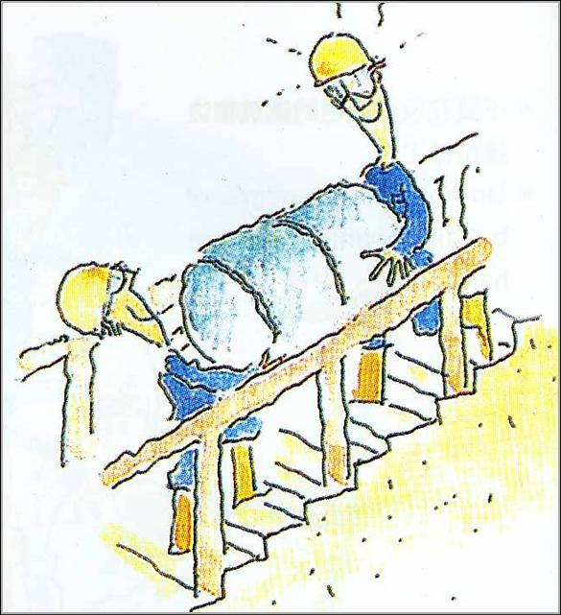
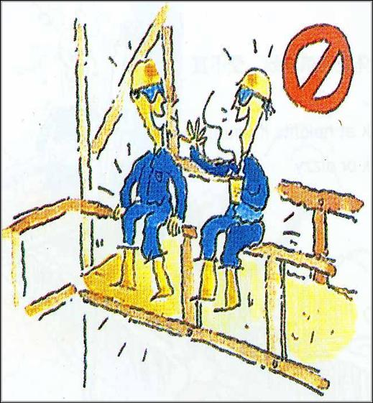
4.高空作业概述
★楼梯必须设有扶手
▲绝对不要坐在或靠在护栏上。
国电南宁发电有限责任公司
GUODIAN NANNIANG POWER GENERATION CO.,LTD.

Slide 28
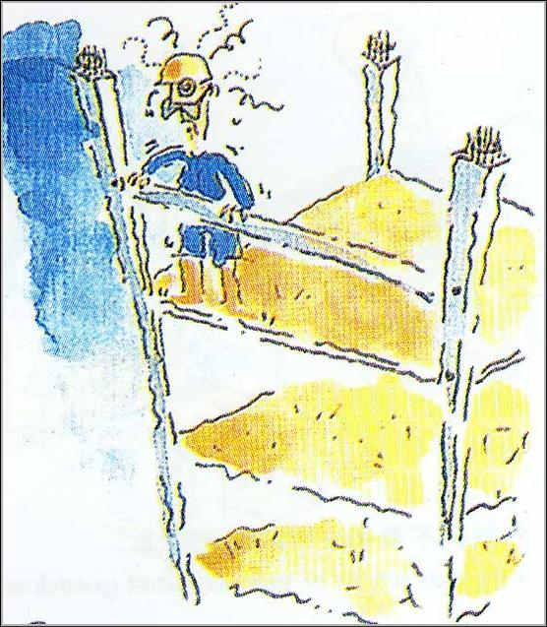
4.高空作业概述
当天感觉身体不适及精神不佳，不要进行高空作业。
在工作过程中感觉身体乏力或晕眩等现象时，应立即停止高空工作并告知身边人，在他人协助下至安全区域。
国电南宁发电有限责任公司
GUODIAN NANNIANG POWER GENERATION CO.,LTD.

Slide 29
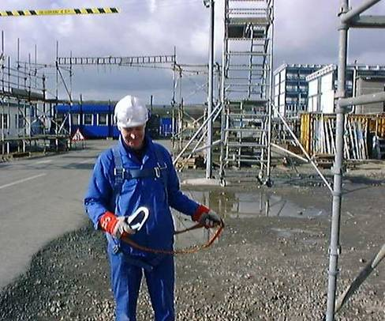
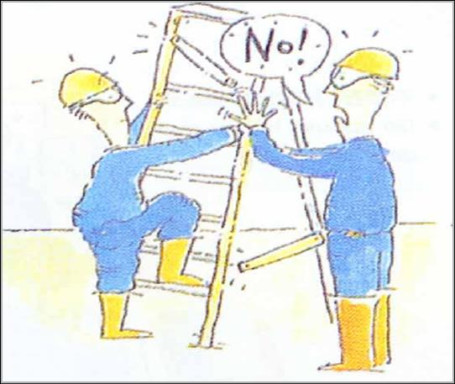
4.高空作业概述
●安全防护用具在使用前要进行检查，确保其性能完好。
国电南宁发电有限责任公司
GUODIAN NANNIANG POWER GENERATION CO.,LTD.

Slide 30
4.高空落物防范
1、高空落物原因分析
（1）起重机械超重或误操作造成机械损坏、倾倒、吊件坠落。
（2）各种起重机具（钢丝绳、卸卡等）因承载力不够而被拉断或折断导致落物。
（3）用于承重的平台承载力不够而使物件坠落。
（4）起吊过程吊物上零星物件没有绑扎或清理而坠落。
（5）高空作业时拉电源线或皮管等布设作业时时将零星物件拖带坠落或行走时将物件碰落。
（6）在高空持物行走或传递物品时失手将物件跌落。
（7）在高处切割物件材料时无防坠落措施。
（8）向下抛掷物件。
国电南宁发电有限责任公司
GUODIAN NANNIANG POWER GENERATION CO.,LTD.

Slide 31
4.高空落物防范
2、防止高空落物伤人安全措施
（1）对于重要、大件吊装必须制定详细吊装施工技术措施与安全措施，并安排专人负责，统一指挥，现场配置专职安监人员。
（2）非经专业培训、考试合格并取得专业资质证书人员不得从事起吊作业，含司索、指挥及起重设备操作人员。
（3）各个承重临时平台要进行专门设计并核算其承载力，焊接时由专业焊工施焊并经检查合格后才允许使用。
（4）起吊前对吊物上杂物及小件物品清理或绑扎。
（5）从事高空作业时必须佩工具袋，大件工具要绑上保险绳。
（6）加强高空作业场所及脚手架上小件物品清理、存放管理，做好物件防坠措施。
（7）上下传递物件时要用绳传递，不得上下抛掷，传递小型工件、工具时使用工具袋。
（8）尽量避免交叉作业，拆架或起重作业时，作业区域设警戒区，必要时设专人监护，严禁无关人员进入。
（9）切割物件材料时应有防坠落措施。
（10）起吊零散物品时要用专用吊具进行起吊。
国电南宁发电有限责任公司
GUODIAN NANNIANG POWER GENERATION CO.,LTD.

Slide 32
5.高空作业监督
1、查看施工人员
（一）衣着
衣服：应有专门的工作服，扣好钮扣，做到衣服贴身、轻便，不能穿过于宽松和飘逸的衣服。
鞋：不准穿拖鞋或赤脚作业，悬空高处作业要软底防滑鞋。
（二）身体和精神状态
高处作业人员的身体条件要符合安全要求。如，不准患有高血压、心脏病、贫血、癫痫病等不适高处作业的人员，从事高处作业；对疲劳过度、精神不振和思想情绪低落人员要停止高处作业；严禁酒后从事高处作业。县级以上人民医院体检合格！！！
国电南宁发电有限责任公司
GUODIAN NANNIANG POWER GENERATION CO.,LTD.

Slide 33
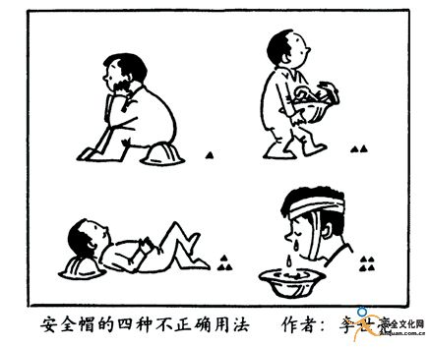
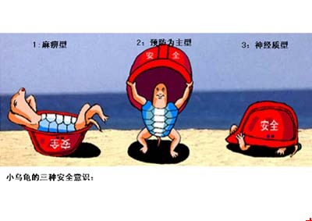
5.高空作业监督
2、查看安全防护用具
（一）安全帽
●安全帽的帽壳、帽衬、帽带是否齐全有效。
●安全帽应戴紧、戴正，帽带应系在颌下并系紧。
●必要时抽检安全帽的有效期和合格证。
●安全帽有无移作它用。
国电南宁发电有限责任公司
GUODIAN NANNIANG POWER GENERATION CO.,LTD.

Slide 34
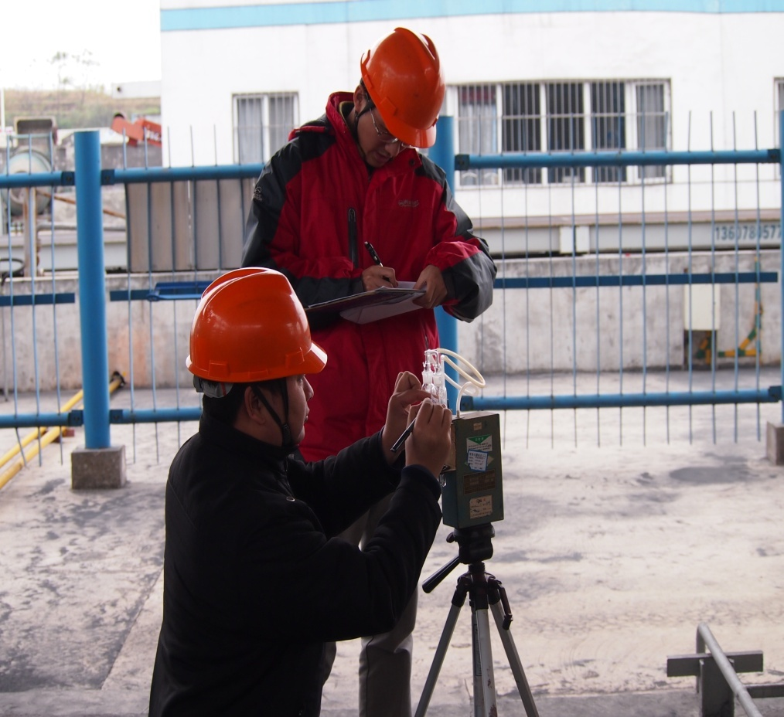
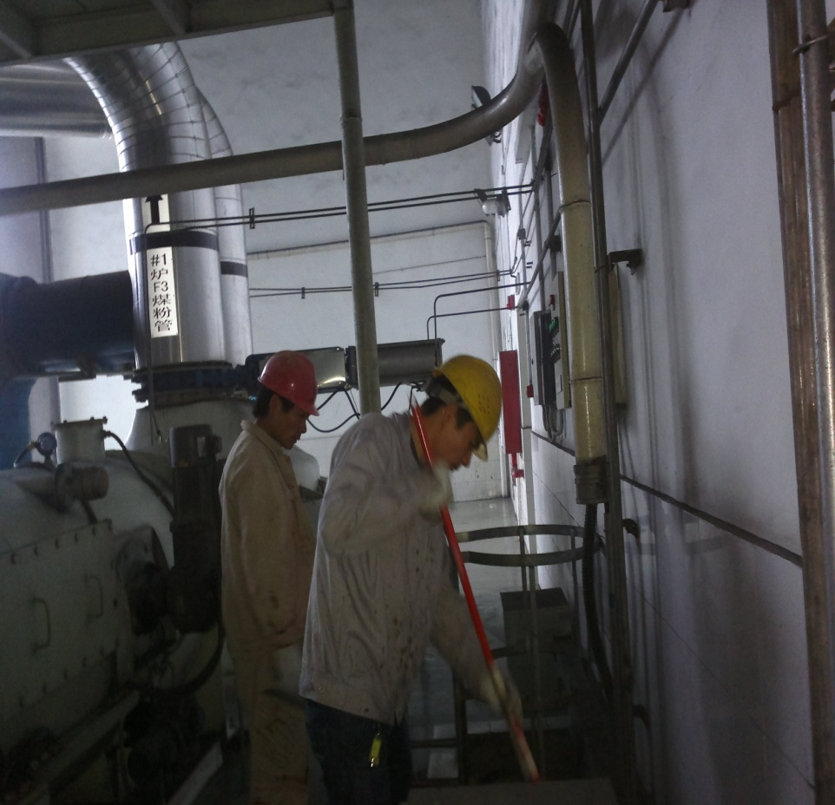
5.高空作业监督
安全帽的正确戴法
安全帽错误使用
国电南宁发电有限责任公司
GUODIAN NANNIANG POWER GENERATION CO.,LTD.

Slide 35
5.高空作业监督
（二）安全带
在下列状况工作时，应系安全带：
（1）有可能进行高空作业的工作，在进入工作场所时，身上必须佩有安全带；
（2）高度超过两米的高空作业时；
（3）倾斜的屋顶作业时；
（4）平顶屋，在离屋顶边缘或屋顶开口1.2米内没有防护栏时；
（5）任何悬吊的平台或工作台；
（6）任何护栏，铺板不完整的脚手架上；
（7）接近屋面或地面开孔附近的梯子上；
（8）高处作业无可靠防坠落措施时。
国电南宁发电有限责任公司
GUODIAN NANNIANG POWER GENERATION CO.,LTD.

Slide 36
5.高空作业监督
如何正确使用安全带 ：
（1）要束紧腰带，腰扣组件必须系紧系正；
（2）利用安全带进行悬挂作业时，不能将挂勾直接勾在安全带绳上，应勾在安全带绳的挂环上；
（3）禁止将安全带挂在不牢固或带尖锐角的构件上；
（4）使用一同类型安全带，各部件不能擅自更换；
（5）受到严重冲击的安全带，即使外型未变也不可使用；
（6）严禁使用安全带来传递重物；
（7）安全带要挂在上方牢固可靠处，高度不低于腰部。
国电南宁发电有限责任公司
GUODIAN NANNIANG POWER GENERATION CO.,LTD.

Slide 37
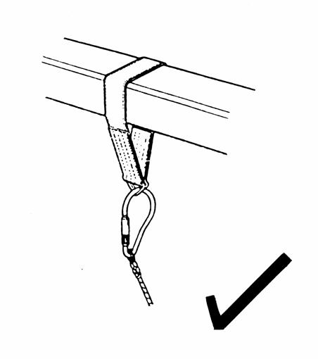
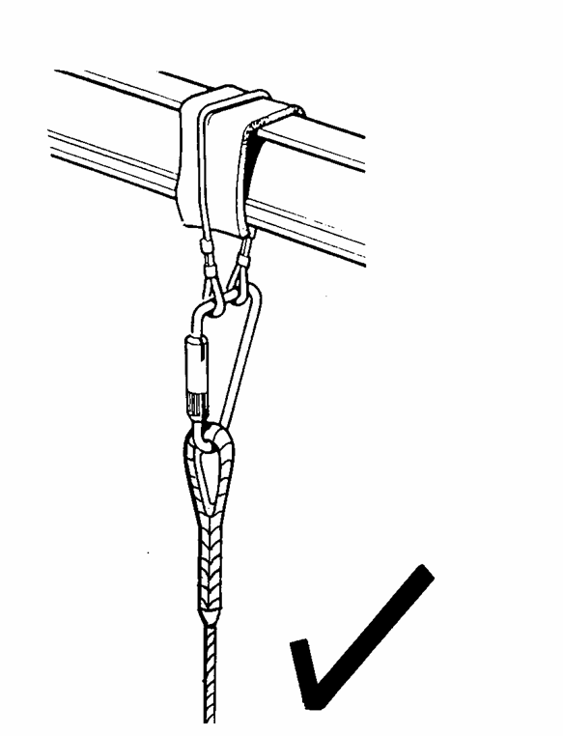
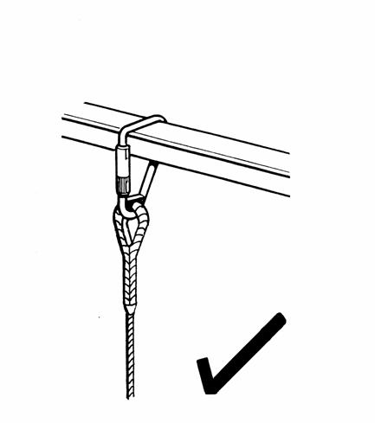
5.高空作业监督
正确佩戴和系挂安全带图片1
国电南宁发电有限责任公司
GUODIAN NANNIANG POWER GENERATION CO.,LTD.

Slide 38
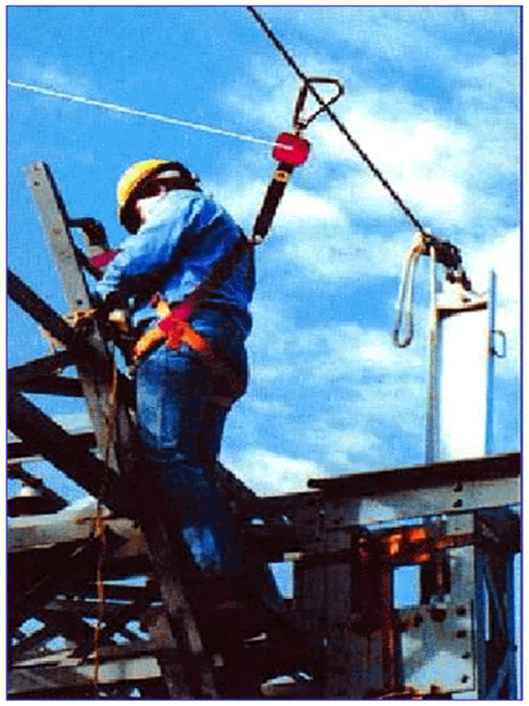
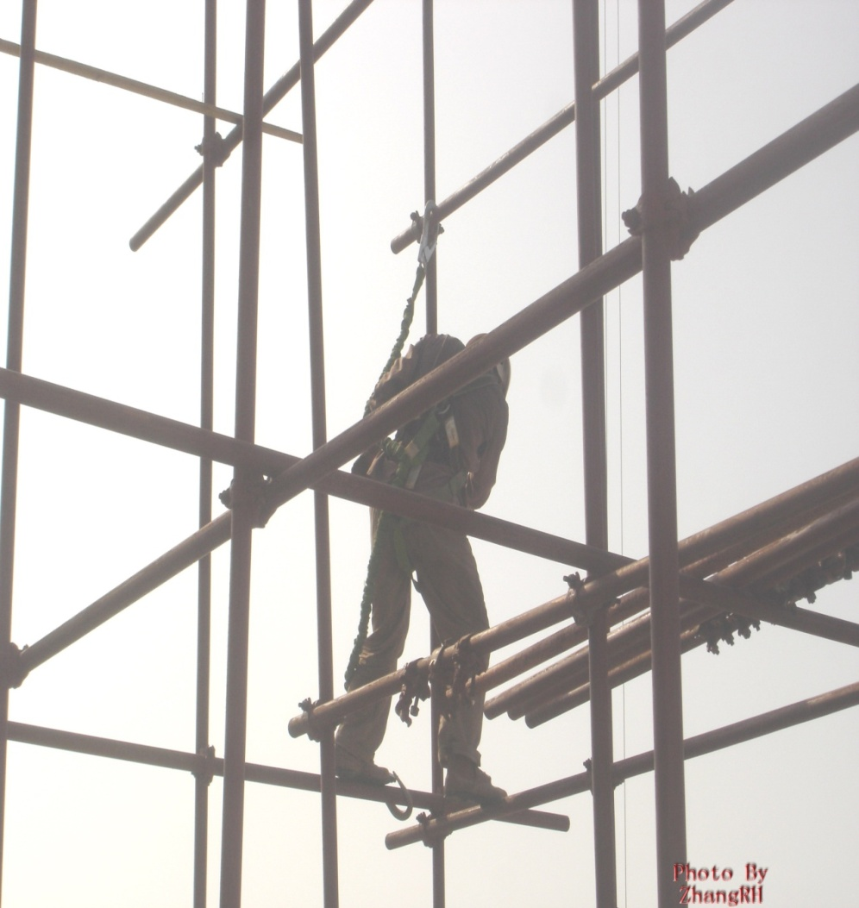
5.高空作业监督
国电南宁发电有限责任公司
GUODIAN NANNIANG POWER GENERATION CO.,LTD.

Slide 39
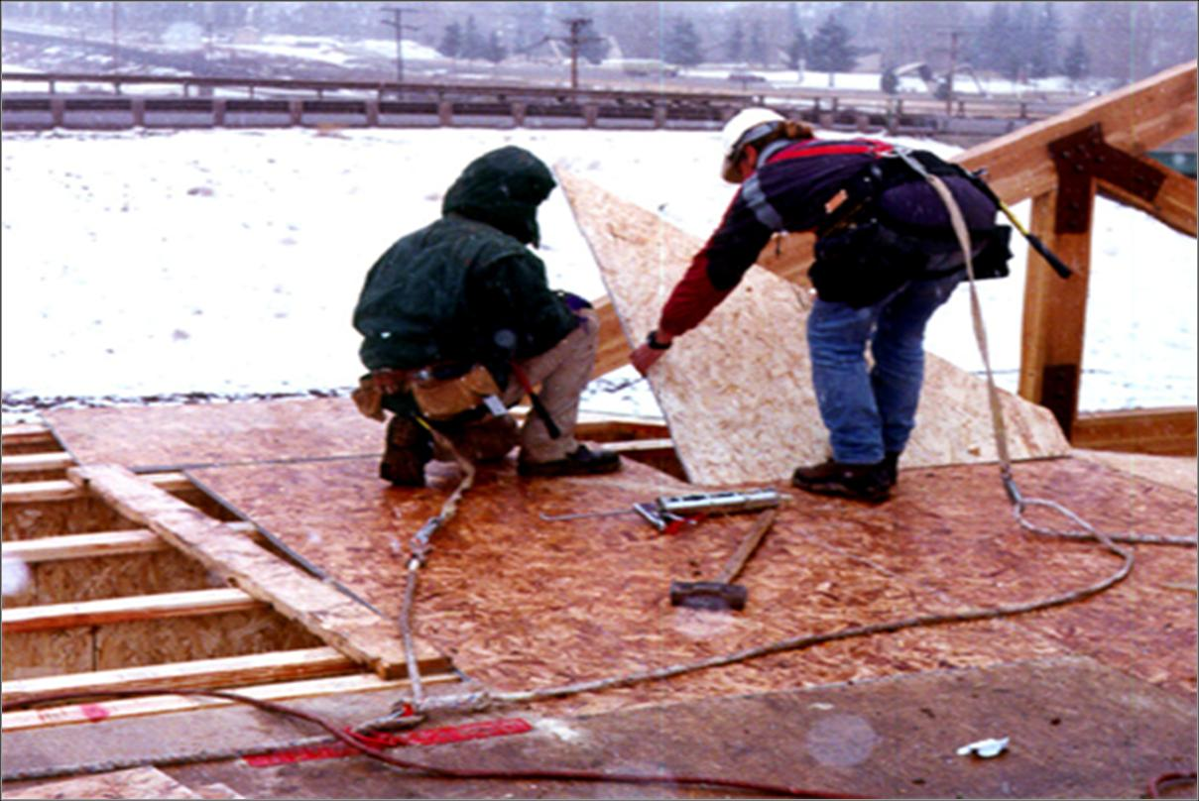
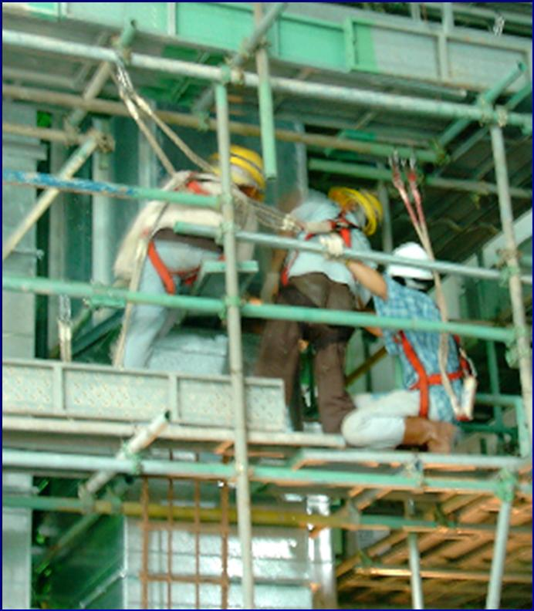
5.高空作业监督
国电南宁发电有限责任公司
GUODIAN NANNIANG POWER GENERATION CO.,LTD.

Slide 40
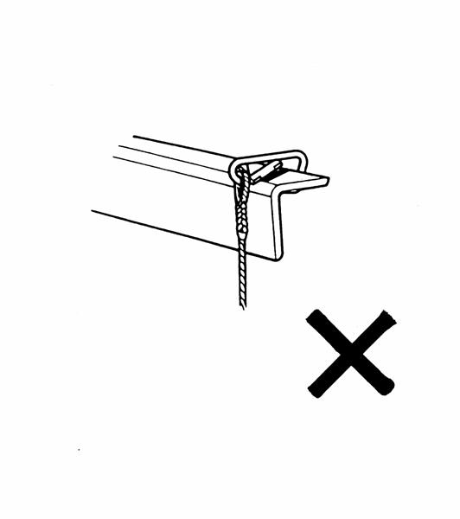
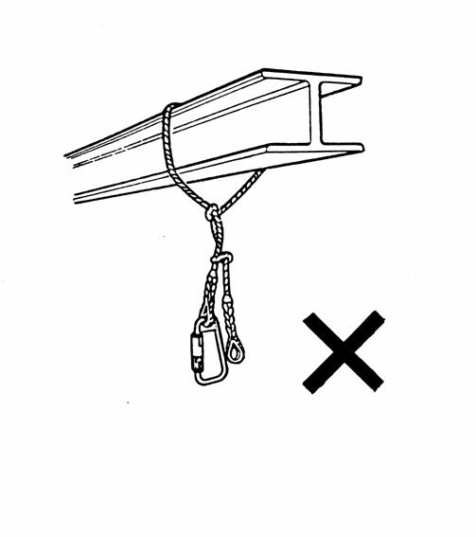
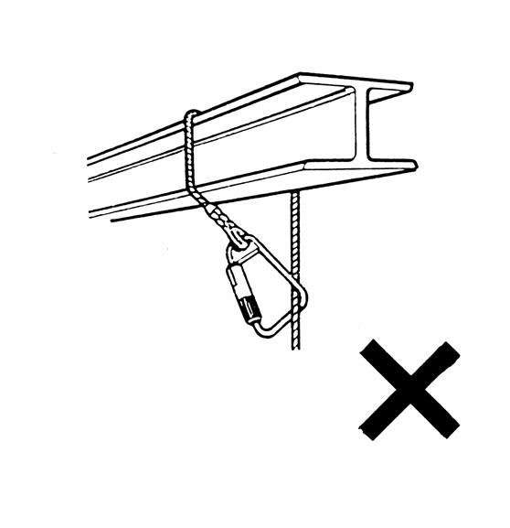
5.高空作业监督
错误佩戴和系挂安全带图片
国电南宁发电有限责任公司
GUODIAN NANNIANG POWER GENERATION CO.,LTD.

Slide 41
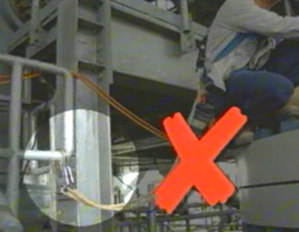
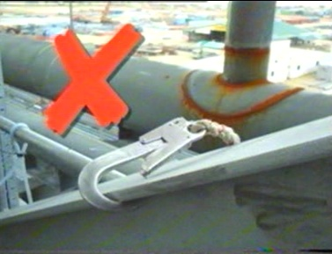
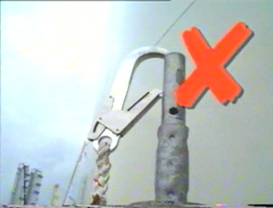
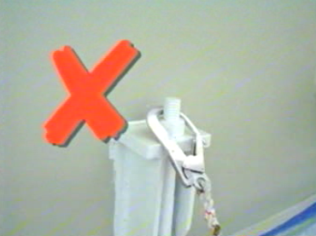
5.高空作业监督
国电南宁发电有限责任公司
GUODIAN NANNIANG POWER GENERATION CO.,LTD.

Slide 42
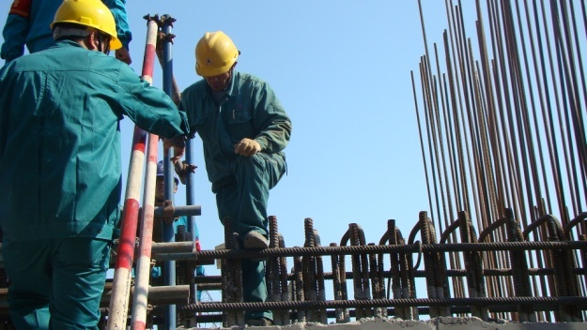
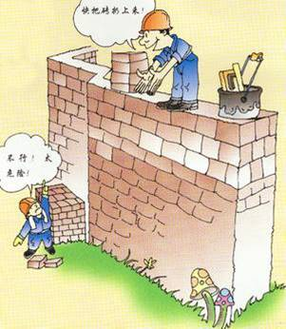
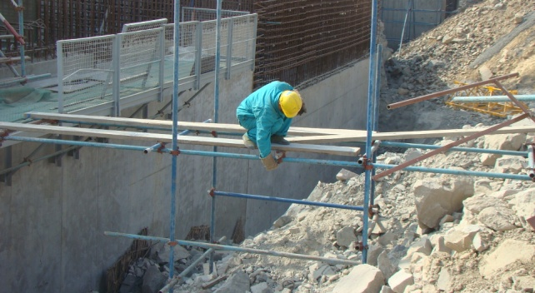
5.高空作业监督
3、查看施工操作
主要查看施工人员在施工过程中有没有“三违”
五大违章心理
侥幸
省能
从众
反逆
自我表现
国电南宁发电有限责任公司
GUODIAN NANNIANG POWER GENERATION CO.,LTD.

Slide 43
5.高空作业监督
4、查看施工材料
施工材料有没有乱堆乱放；
施工现场废料有没有及时清理；
脚手架上有没有未及时清理的材料；
高空作业区域有没有导致人员绊倒、滑倒的材料；
高空作业区域内材料是不是摆放牢固可靠；
高空作业区域易滑（滚）落物品是否加固；
小件材料、工器具是否遗落在高空区域；
高空作业下方有没有危险的物料。
国电南宁发电有限责任公司
GUODIAN NANNIANG POWER GENERATION CO.,LTD.

Slide 44
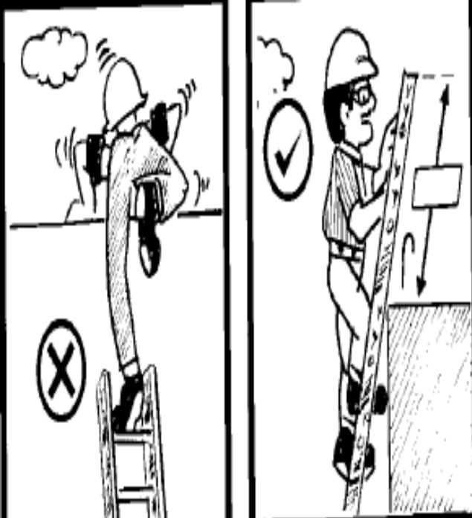
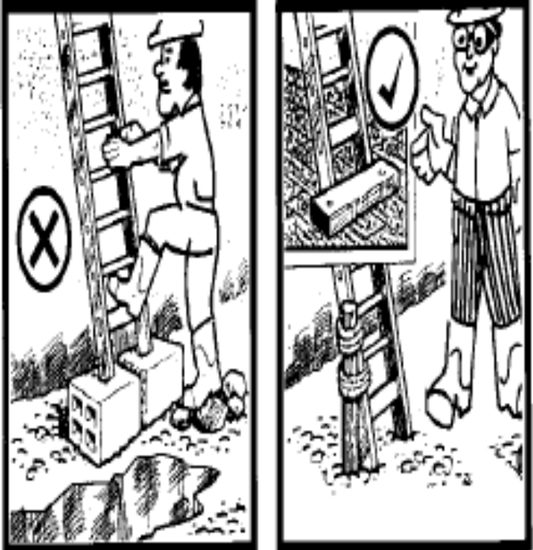
5.高空作业监督
5、安全使用梯子
足够的长度
应固定稳妥
足够的刚度/强度
放置稳固
足够长度
3点接触原则
国电南宁发电有限责任公司
GUODIAN NANNIANG POWER GENERATION CO.,LTD.

Slide 45
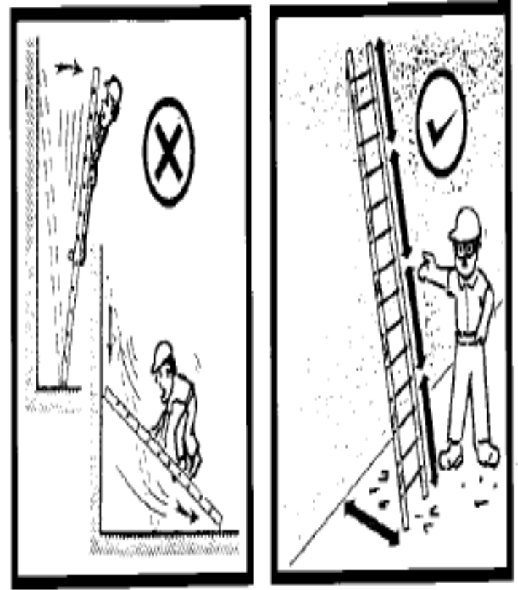
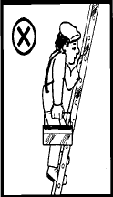
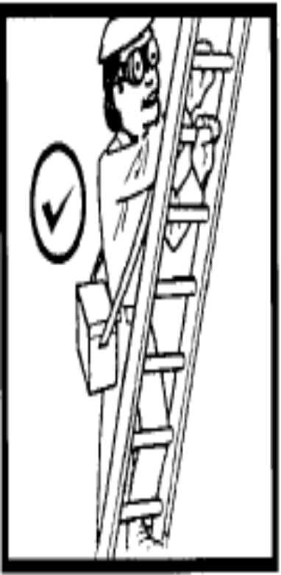
5.高空作业监督
角度正确处理（60°）
不拿工具
国电南宁发电有限责任公司
GUODIAN NANNIANG POWER GENERATION CO.,LTD.

Slide 46
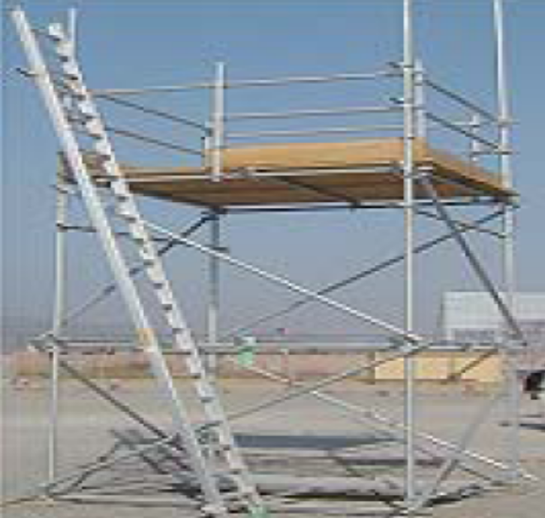
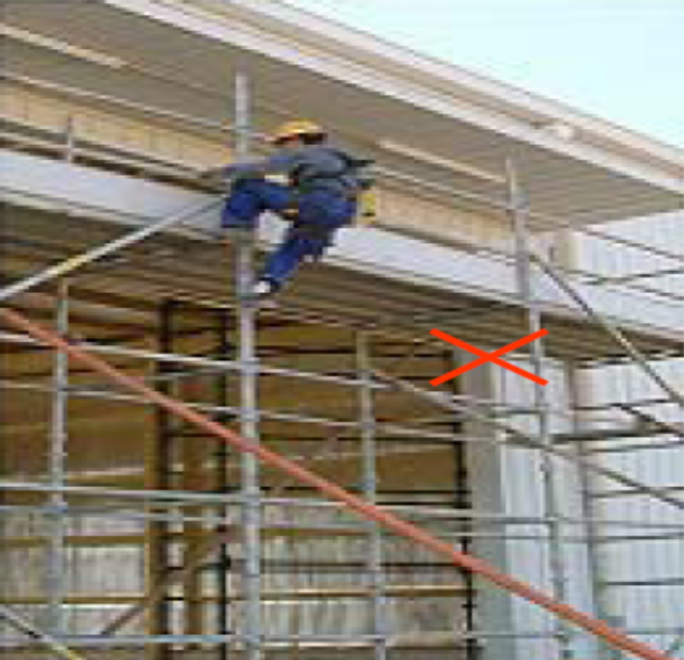
5.高空作业监督
6、安全使用脚手架设施
国电南宁发电有限责任公司
GUODIAN NANNIANG POWER GENERATION CO.,LTD.

Slide 47
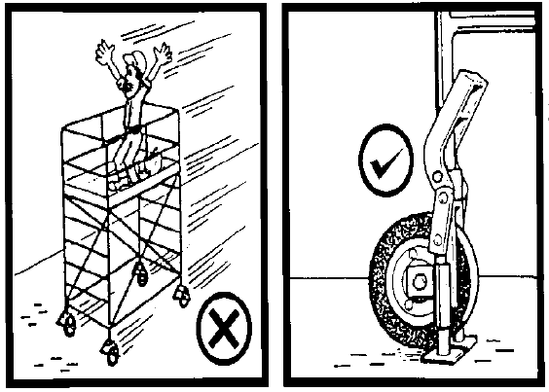
5.高空作业监督
7、正确使用操作平台
国电南宁发电有限责任公司
GUODIAN NANNIANG POWER GENERATION CO.,LTD.

Slide 48




5.高空作业监督
一次没事并不代表真的安全！
你不会一直都这么幸运的 !
国电南宁发电有限责任公司
GUODIAN NANNIANG POWER GENERATION CO.,LTD.

Slide 49


6.常见违章行为
国电南宁发电有限责任公司
GUODIAN NANNIANG POWER GENERATION CO.,LTD.

Slide 50


5.常见违章行为
国电南宁发电有限责任公司
GUODIAN NANNIANG POWER GENERATION CO.,LTD.

Slide 51


5.常见违章行为
国电南宁发电有限责任公司
GUODIAN NANNIANG POWER GENERATION CO.,LTD.

Slide 52


5.常见违章行为
国电南宁发电有限责任公司
GUODIAN NANNIANG POWER GENERATION CO.,LTD.

Slide 53


5.常见违章行为
国电南宁发电有限责任公司
GUODIAN NANNIANG POWER GENERATION CO.,LTD.

Slide 54


5.常见违章行为
国电南宁发电有限责任公司
GUODIAN NANNIANG POWER GENERATION CO.,LTD.

Slide 55


5.常见违章行为
国电南宁发电有限责任公司
GUODIAN NANNIANG POWER GENERATION CO.,LTD.

Slide 56


5.常见违章行为
国电南宁发电有限责任公司
GUODIAN NANNIANG POWER GENERATION CO.,LTD.

Slide 57


5.常见违章行为
国电南宁发电有限责任公司
GUODIAN NANNIANG POWER GENERATION CO.,LTD.

Slide 58


5.常见违章行为
国电南宁发电有限责任公司
GUODIAN NANNIANG POWER GENERATION CO.,LTD.

Slide 59
5.高空作业监督
祝大家身体健康！
工作愉快！
谢谢大家！
国电南宁发电有限责任公司
GUODIAN NANNIANG POWER GENERATION CO.,LTD.

